Slide 1
※注
後半のラップ部分は、演者がノレないと目が当てられなくなります。
その場合は、何か別の方法をお考えください。
Notes:
※注
後半のラップ部分は、演者がノレないと目が当てられなくなります。
その場合は、何か別の方法をお考えください。

Slide 2

がっこちゃんの
オ
ロ
シ
モ
しょくいく
Notes:
お決まりのスライド１枚目（＝表紙）。
今回の話がおもしろければ、次回からはこれを見ただけで、
条件反射的に、「今からおもしろいのが始まる感」。
➨すぐに、
「いきなりですが問題です！！」 に。

Slide 3
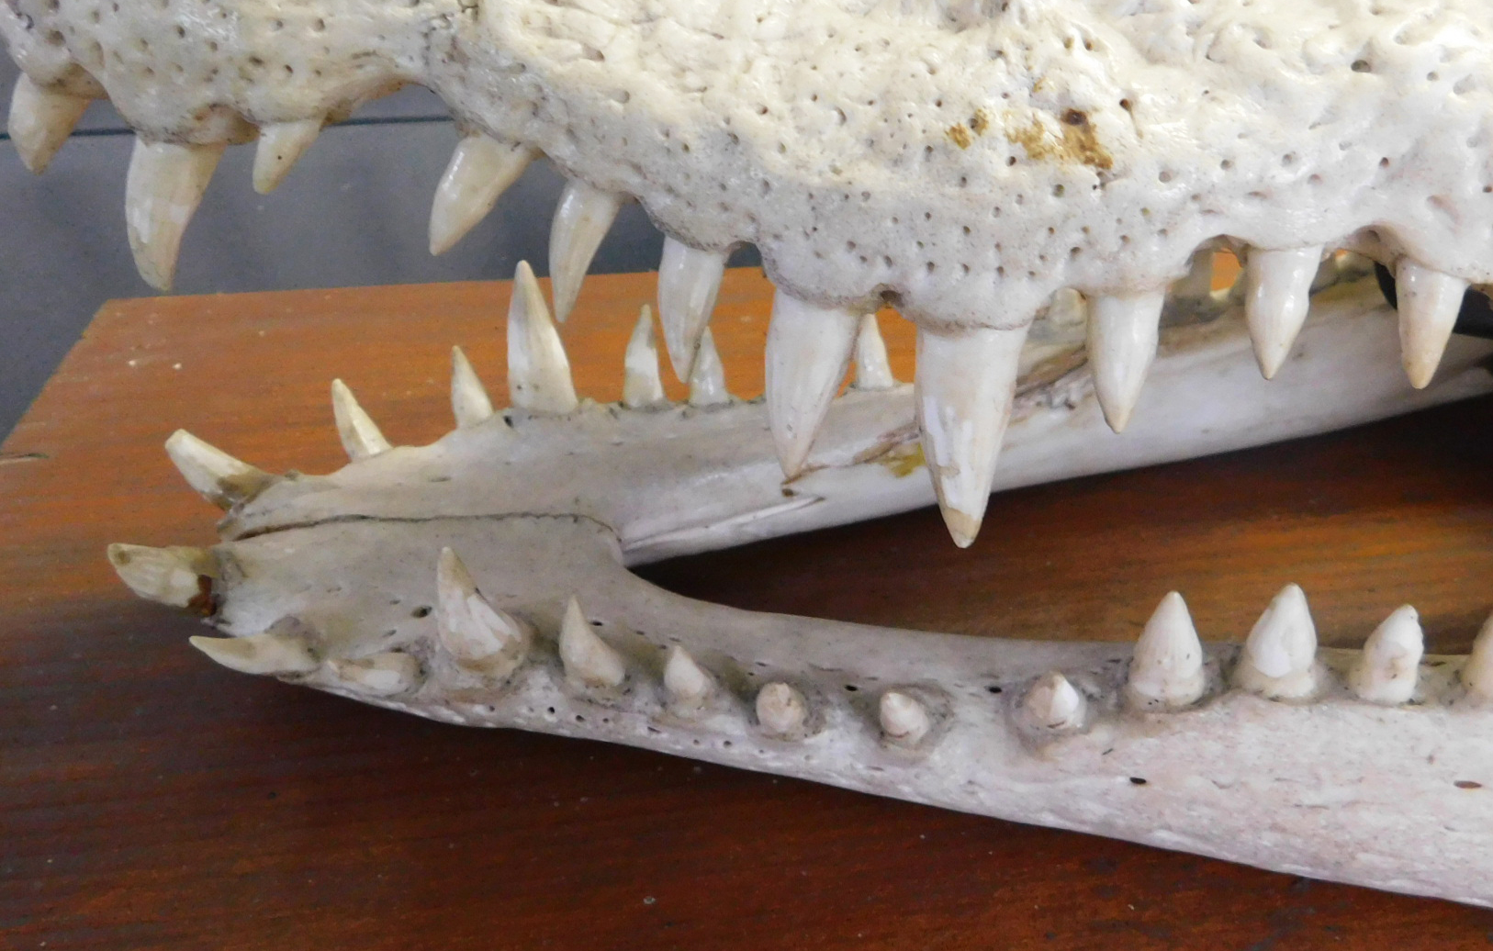
これは何の歯でしょうか？
？クイズ？
©️熱川バナナワニ園
Notes:
これは何の歯でしょうか？

Slide 4
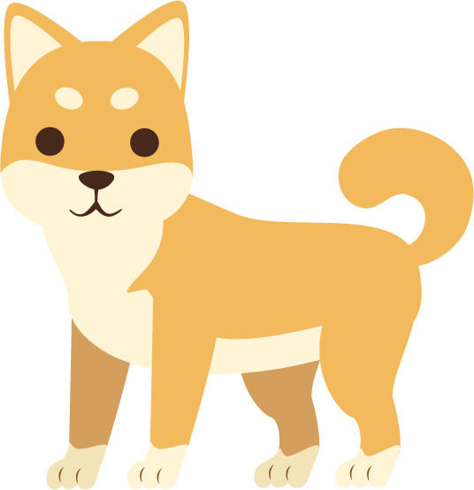
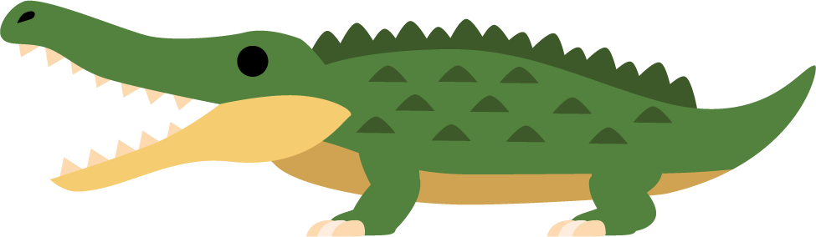
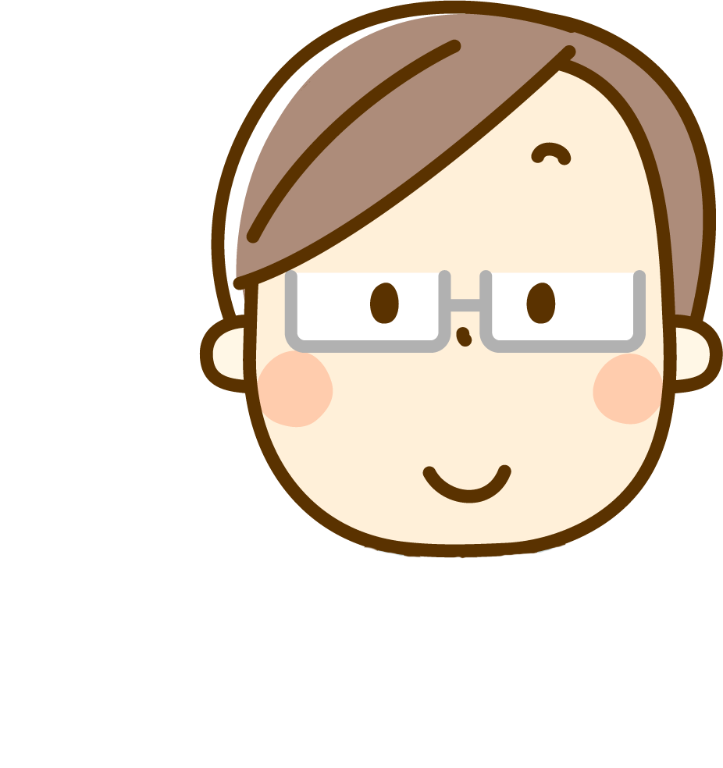
❶犬
❷ワニ
❸担任の先生
Notes:
➊犬
➋ワニ
➌担任の先生

Slide 5
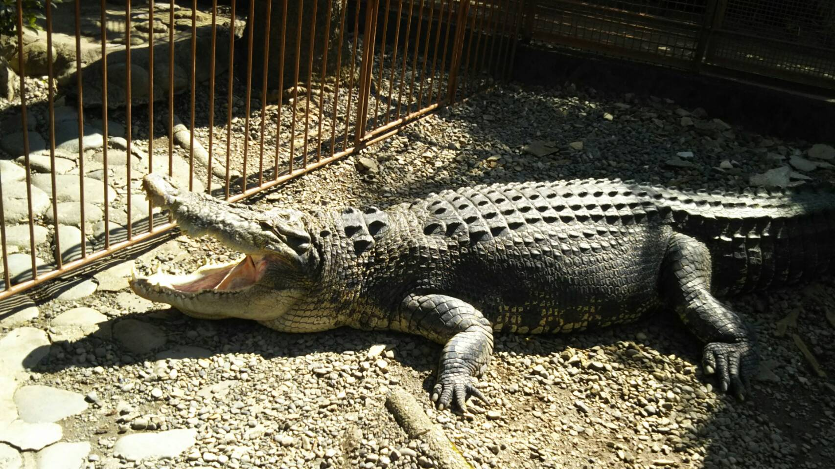
せいかいは…
ワニ
©️熱川バナナワニ園
Notes:
正解は、➋のワニです！
ワニが大きな口をあけているところを見たことあるかな？
※骨の向きと合わせた方がよい

Slide 6
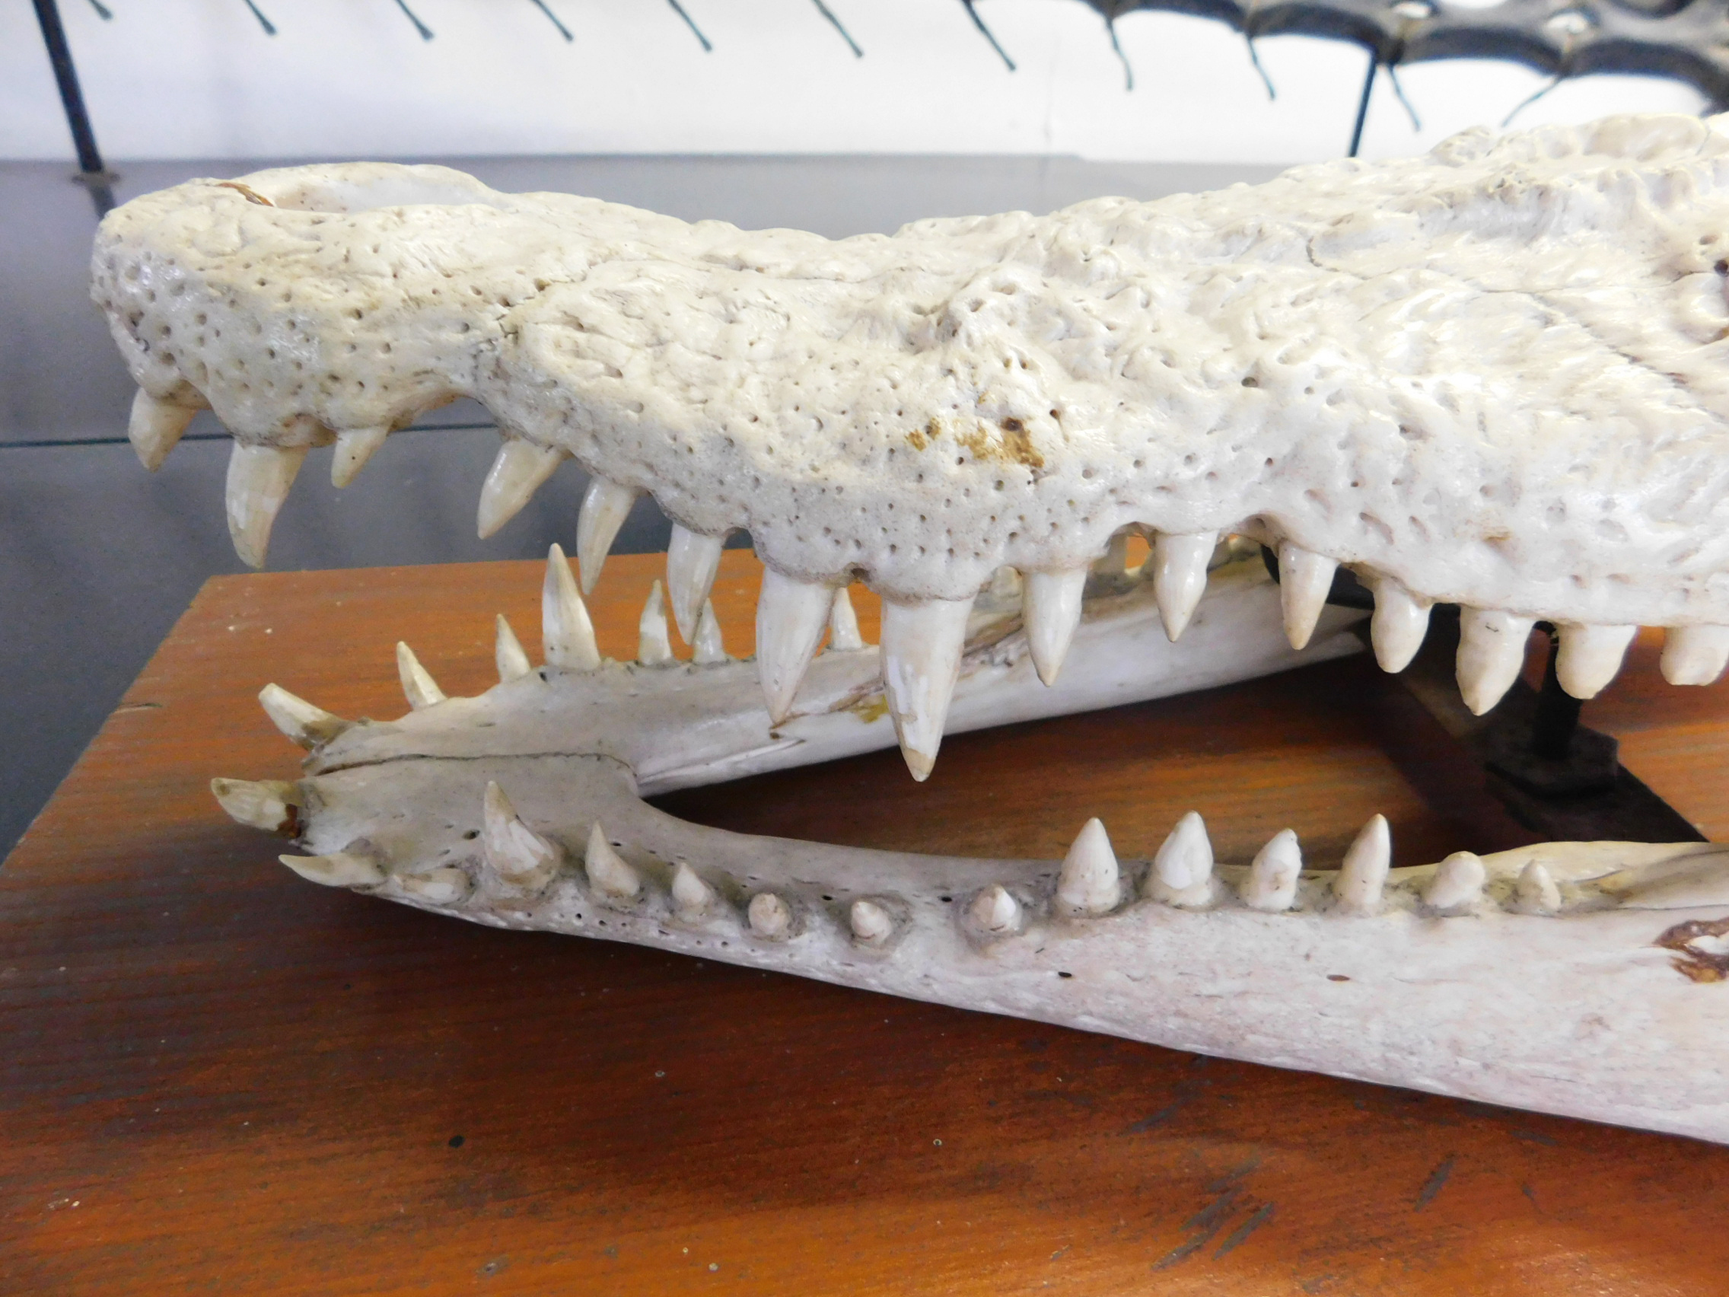
いったんつかまえたえものをはなさないように、とがった歯がたくさん並んでいます。
イラスト
©️熱川バナナワニ園
Notes:
ワニの歯はいったん捕まえた獲物を逃さないように、
とがった歯が互い違いに並んでいます。
そして、あごの力もとても強いです。

Slide 7
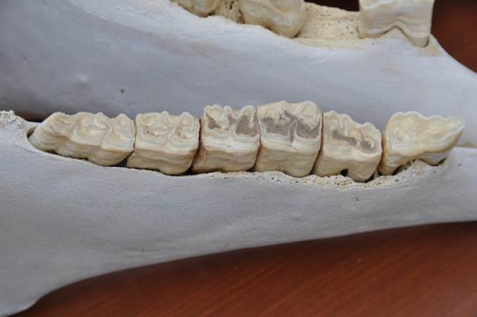
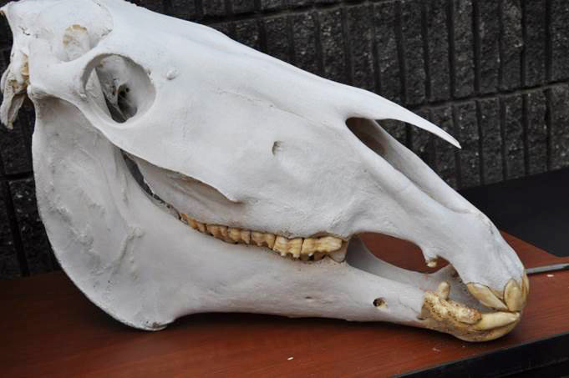
ではもう一つ、
これは何の歯でしょうか？
？クイズ？
ヒント
この動物
^{写真：国立モンゴル医科大学 歯学部 客員教授 岡崎 好秀}
Notes:
ではもう一つ、これは何の歯でしょうか？
ヒントは？この動物！

Slide 8
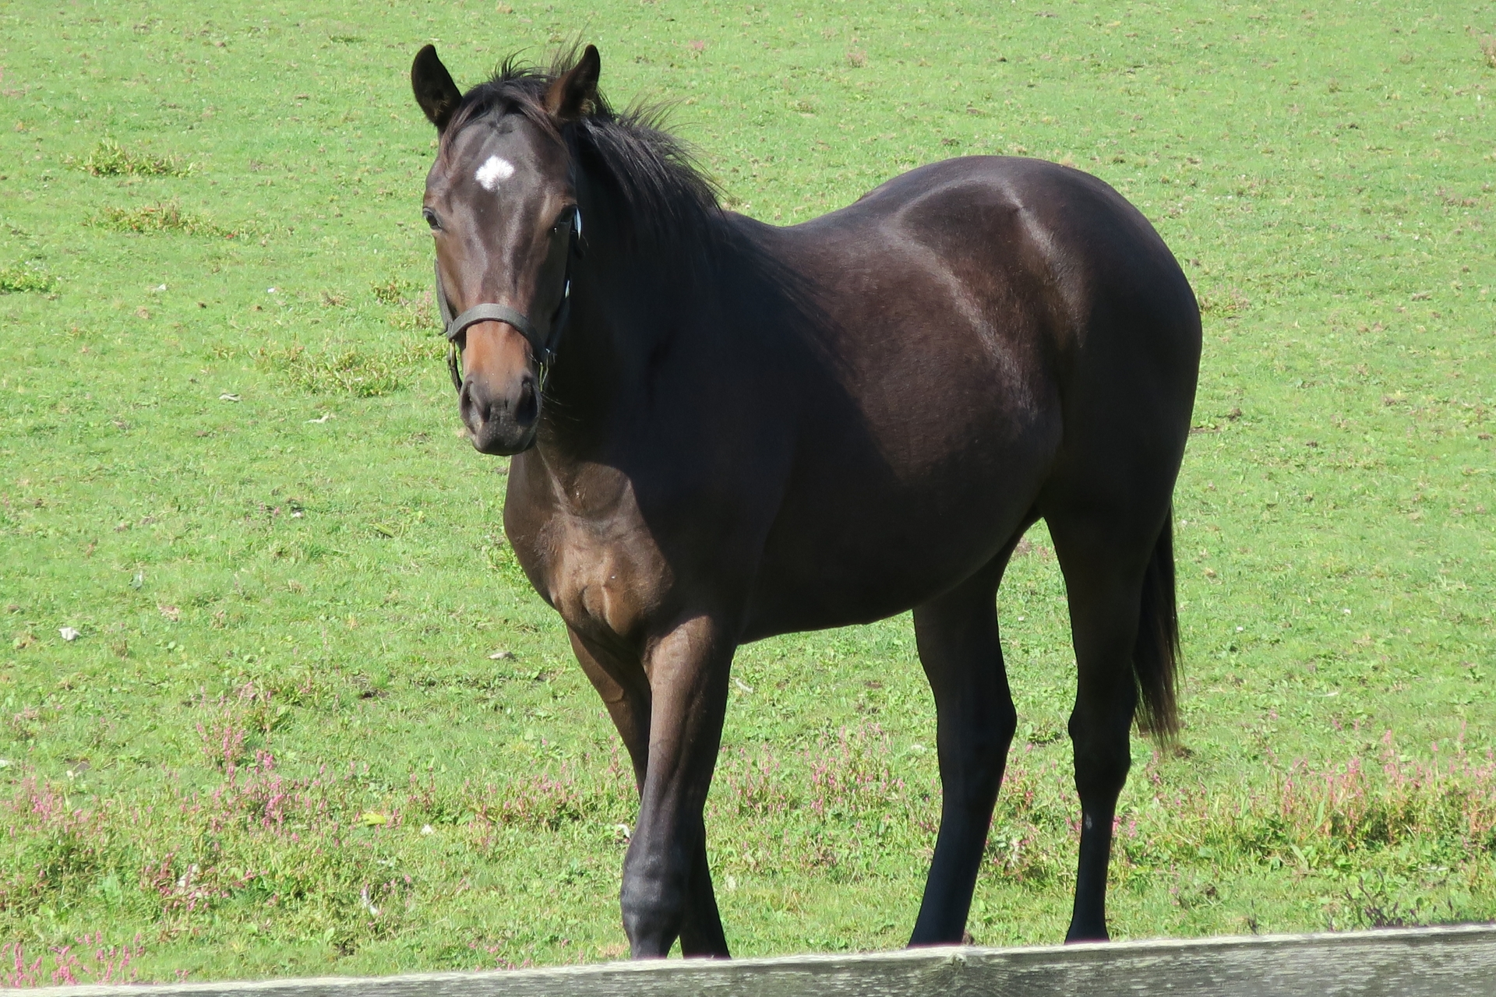
せいかいは…
うま
^{写真：国立モンゴル医科大学 歯学部 客員教授 岡崎 好秀}
Notes:
せいかいは？
馬の歯です！
さっきのワニの歯とはだいぶ違いますね。

Slide 9
草をすりつぶして食べるために、平らな歯が
並んでいます。
^{写真：国立モンゴル医科大学 歯学部 客員教授 岡崎 好秀}
Notes:
馬はおもに草を食べています。
草をすりつぶして食べるために、平らな歯が並んでいるんです。

Slide 10
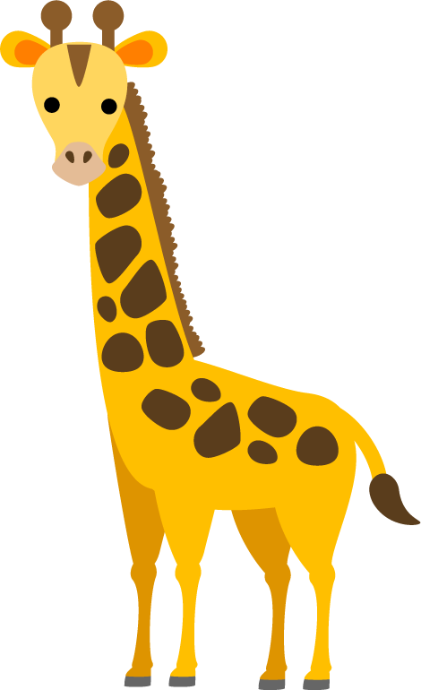
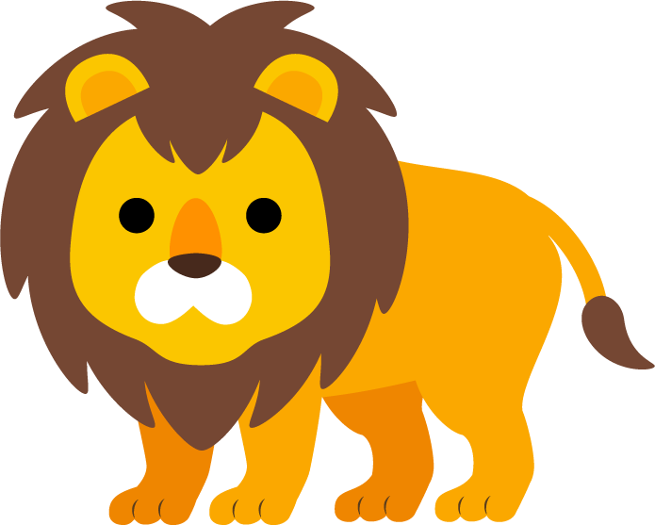
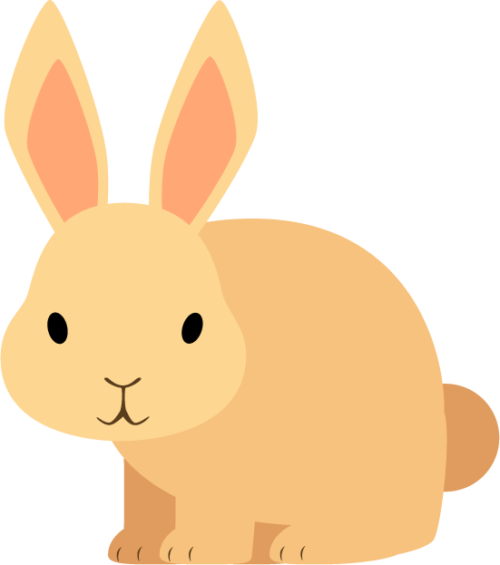
食べ物から効率よく栄養をとれるような歯のかたちになっています。
ライオン
キリン
いぬ
うさぎ
Notes:
動物はそれぞれの種類によって、
食べ物から上手に栄養を取れるような歯の形になっています。

Slide 11
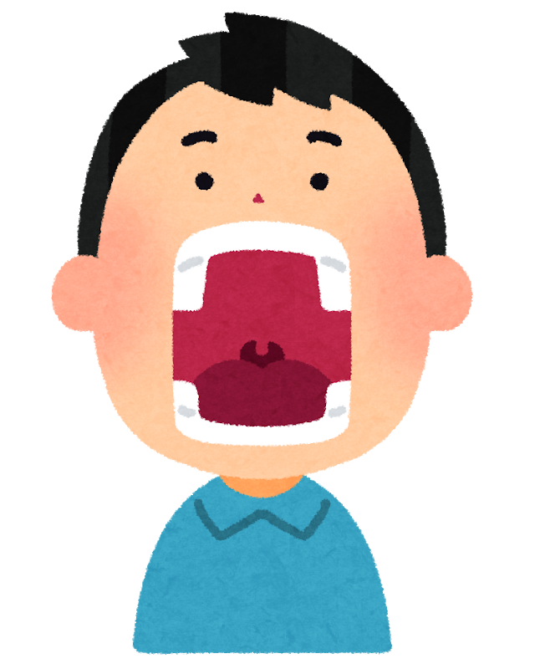
じゃあ、みんなの歯は？
どんな歯が並んでいるかな？
Notes:
じゃあ、みんなの歯はどうなってますか？人間は肉や野菜、色んな種類の食べ物を食べるから、色んな形の歯が並んでいますね。
※それを言うなら、そのような画像を！
※いきなり「面倒くさいよね」って、なんなの？？
※しかも、よくかんで食べましょう？？え、お説教されるために動物の歯を見たの？？

Slide 12
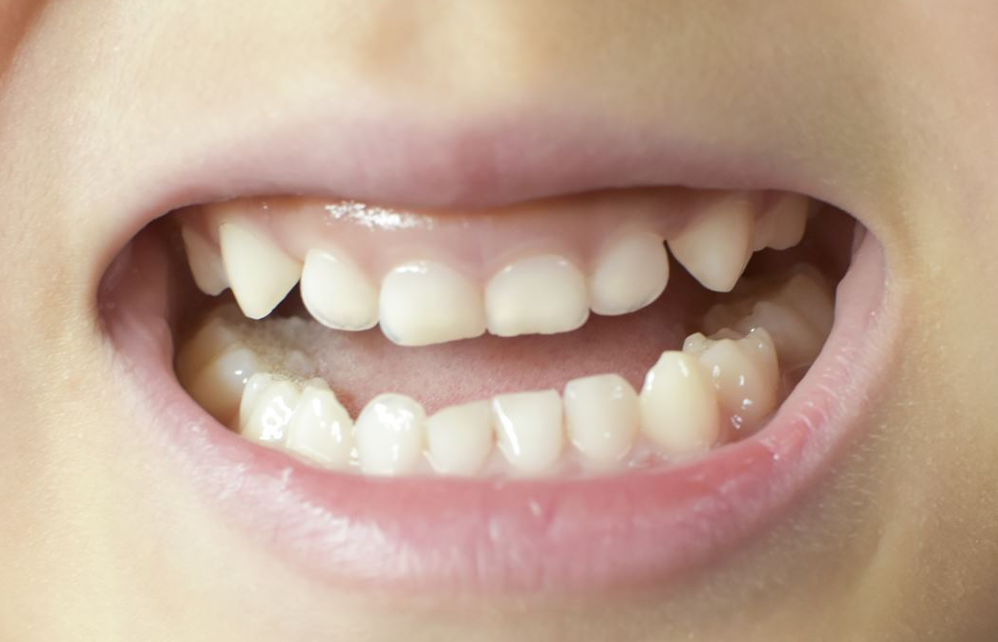
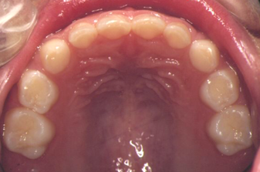
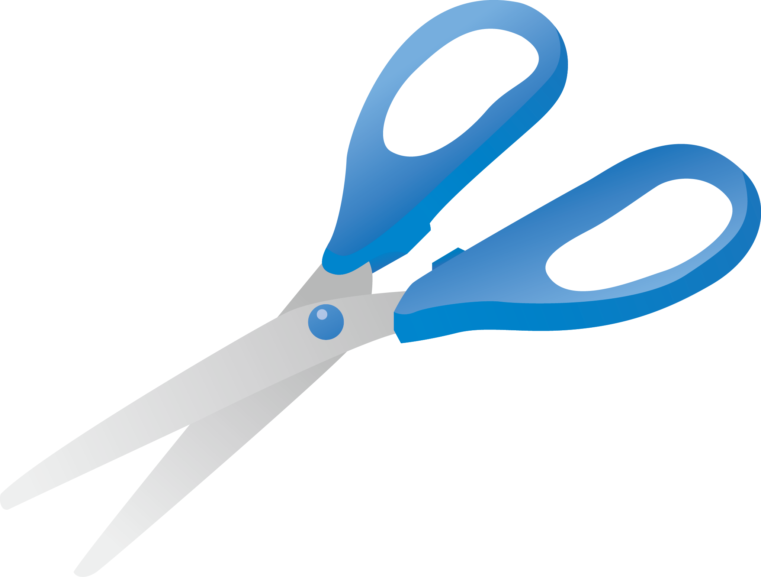
前歯
^{写真：国立モンゴル医科大学 歯学部 客員教授 岡崎 好秀}
Notes:
前歯は、前から見ると平らだけど、下から見るとうすいです。ワニとは違うけど、少し鋭いね。
上の歯と下の歯で、ハサミのようにかみ切るのに使います。

Slide 13
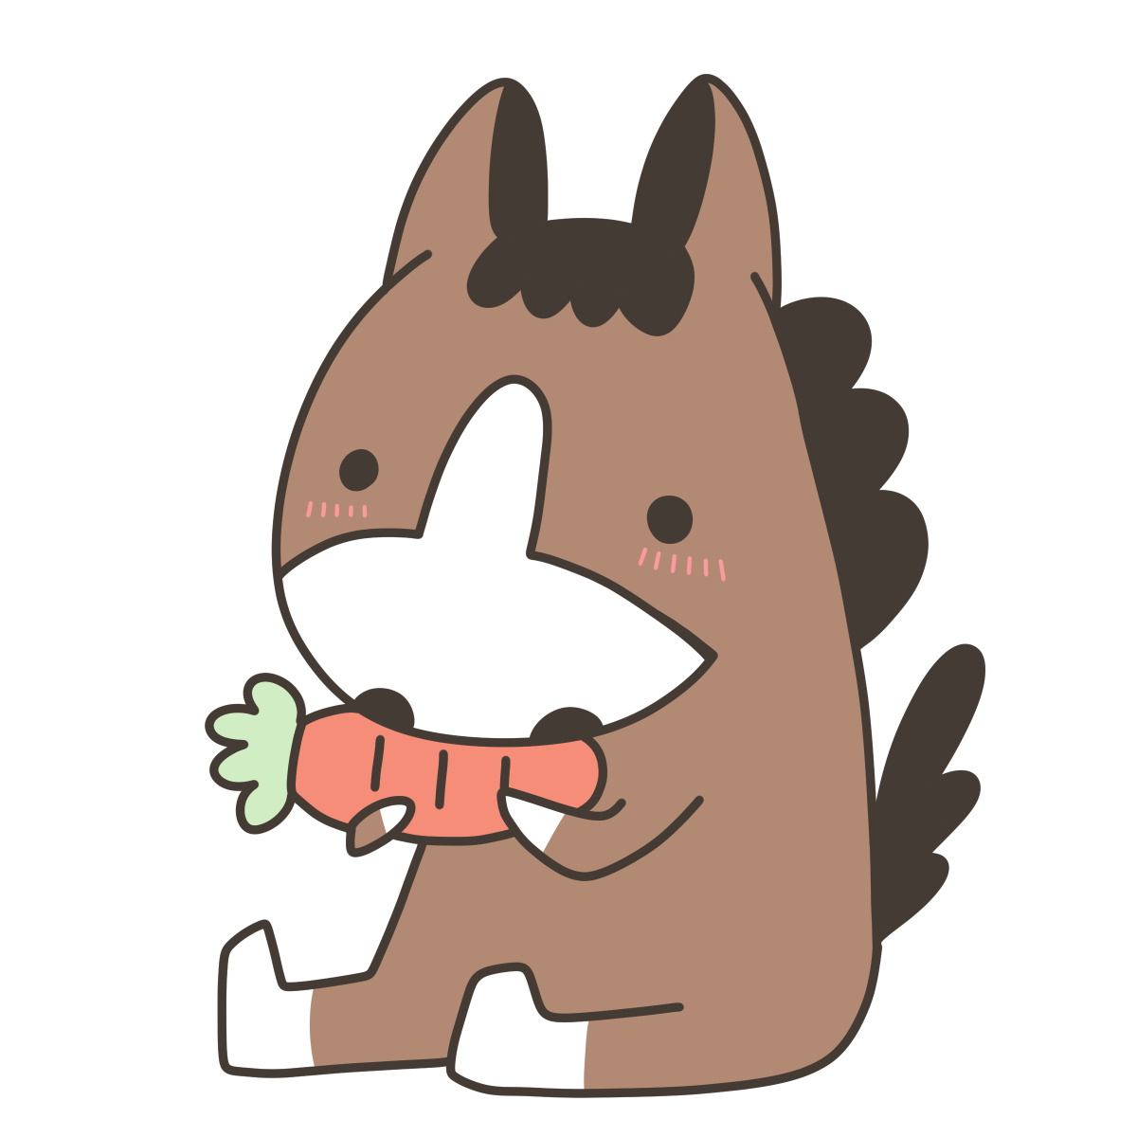
おく歯
よ～く
すりつぶさなきゃ！
^{写真：国立モンゴル医科大学 歯学部 客員教授 岡崎 好秀}
Notes:
じゃ、奥歯は？
平らだね。なんの歯に似てる？そう、馬。
口の中に入れたものを、よくすりつぶせるようになっています。

Slide 14
犬歯
^{写真：国立モンゴル医科大学 歯学部 客員教授 岡崎 好秀}
Notes:
ちなみにだけど、この黄色い○の歯は何て言うか知ってますか？
ちょっととがってて、牙みたいにも見えますね。
なんと、犬の歯と書いて、けんし。糸切り歯とも言って、細かいものをかみ切るときに使います。

Slide 15
よくかむと、
なにがかわるの
かな？
えいようを上手にとるためには、
ちゃんとかまなきゃ、そん！
Notes:
どうですか？
栄養を上手にとるためには、ちゃんとかまなきゃ、そん！
でも、よく噛むと何が変わるのかな？

Slide 16
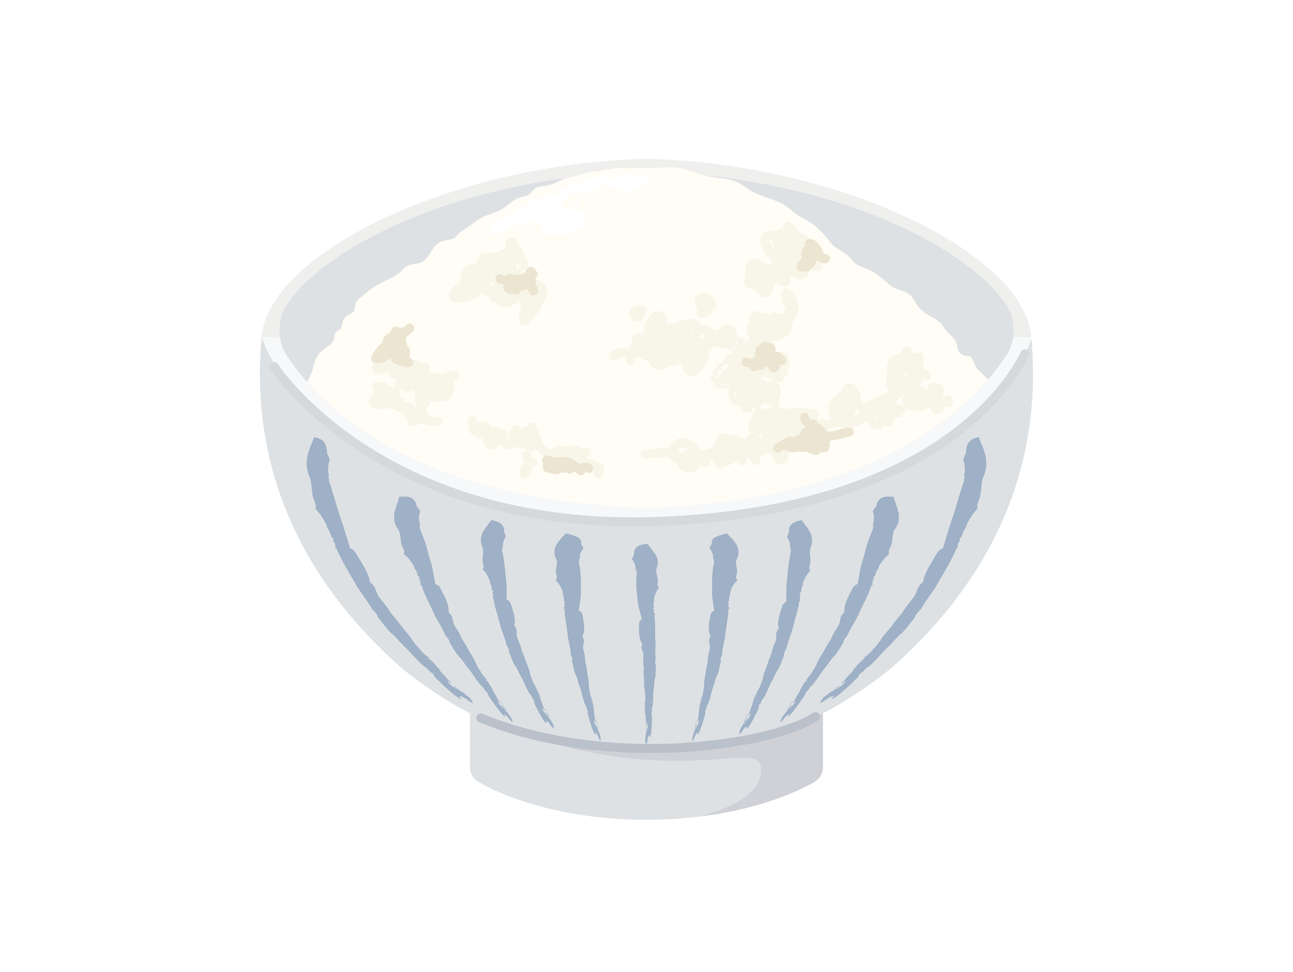
いきなりですが、実験です！
ごはんをひとくち食べて、
た～～～っくさんかんでみよう！
どうなるかな？
Notes:
いきなりですが実験です！
ごはんを一口食べて、た～～～～っくさん噛んでみましょう！
どうなるかな？？
みんな！ごはんを口に入れてみて～

Slide 17
じゃぁ、いくよ！
１
2
4
3
5
6
10
8
7
9
味はどう？
Notes:
用意はできたかな？じゃ 行くよ！
１，２，３，４，５，６，７，８，９，１０！
味はどう？まだ行くよ～

Slide 18
11
12
20
13
14
19
18
15
17
16
変わってきたかな？
Notes:
１１，１２，１３，１４，１５，１６，１７，１８，１９，２０！
味が変わってきたかな？
まだまだ行くよ～！

Slide 19
21
23
22
24
25
29
28
26
30
27
味の変化がわかったかな？
Notes:
２１，２２，２３，２４，２５，２６，２７，２８，２９，３０！
はい、終わり！よ～く味わってみて。
味の変化がわかったかな？

Slide 20
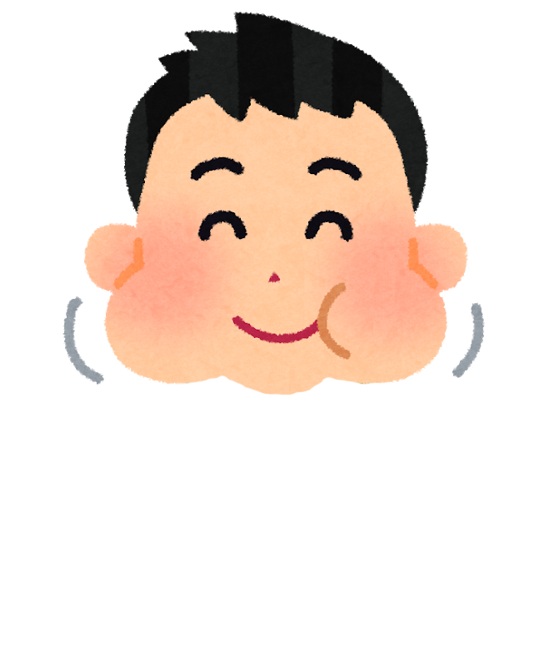
だんだん甘くなったよね？
どうしてかっていうと…
Notes:
どう？だんだん甘くなったと思わない？
どうしてかってというと、
たくさん噛んで、ごはんが砕けて唾液と混ざると、唾液に含まれるアミラーゼっていう酵素が、
ごはんのでんぷんを分解して、糖に変るから甘くなるんだよ！

Slide 21
ひみこ。
でも…
わたし、
歯がいーの
たくさんかむのって
めんどうくさいよね。
Notes:
…でも、たくさん噛むのって面倒くさいよね。
わたし、ひみこ。歯がいーの。
♪ひひひひみこ～のはがいいぜ。
♪ひひひひみこ～のはがいいぜ。

Slide 22
ひ
ひみこの
ひ
まんの
ひ
ハッひー！
早めし早食い
は、
Notes:
ひみこのひーは、ひまんのひー。
（はい！…と生徒にリフレインを強要。）
《児》ひみこのひーは、ひまんのひー。（もう一回！）
ひみこのひーは、ひまんのひー。
（はい！…と生徒にリフレインを強要。）
《児》ひみこのひーは、ひまんのひー。
早飯早食いン～（デブ）のもと。（ぼよん）
もっともっとかめば、
（はい！…と生徒にリフレインを強要。）
《児》もっともっとかめば
もっともっとかめば、
（はい！…と生徒にリフレインを強要。）
《児》もっともっとかめば
もっともっとハッピ～～～！！！！！

Slide 23
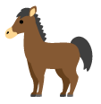
み
かくの
み
ひみこの
イェイ！
み
は、
Notes:
ひみこの み～は、味覚のみ～
よくよくかめば、
（はい、）よくよくかめば
うまうまうまうま、
（はい、）うまうまうまうま
味出る
わにわに
（はい、）わにわにわにわに
味が出る～～～～！！！！！
イェイ！！

Slide 24
ハイ！
こ
こ
ひみこの
とばの
こ
ハキハキ！
キレキレ！
は、
Notes:
ひみこの こ～は、言葉のこ～
ハキハキ！ハキハキ！
キレキレ！キレキレ！
あごの運動ハイ！完了～

Slide 25
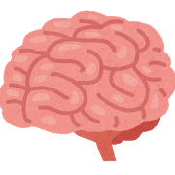
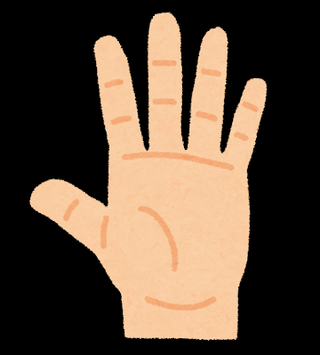
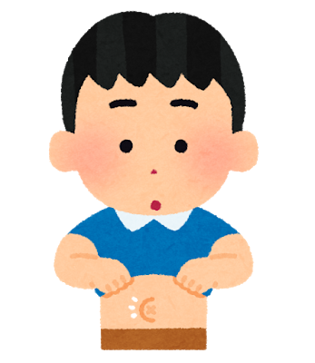
いきなりですが問題です！
よくかむようにと、しれいを出しているのは、体のどの部分でしょうか？
❶脳
❷手
❸おへそ
Notes:
いきなりですが、問題です！
よく噛むようにと指令を出しているのは、体のどの部分でしょうか？
❶脳
❷手
❸おへそ
正解は？
➊番の…脳～！！

Slide 26

脳～～！
ー！
の
の
ひみこの
の
の
は、
カミカミ
カミカミ
Notes:
ひみこの の～はー、の～の～の～！！！！
かみかみかみかみ、刺激が伝わる、
ビリビリビリビリ！（はい！）
ビリビリ、ビリビリ！
ビリビリ、ビリビリ！（はい！）
ビリビリ、ビリビリ！
電気なまずもビックリだーーー！！

Slide 27
は
ジュワ！ジュワ！
ひみこの
がキレイ！
キュ！キュ！
は
ジュワ！ジュワ！
キュ！キュ！
は、
Notes:
ひみこの は～は、歯がキレイ！
キュッキュッキュッキュッ、キュッキュッキュッキュッ！（はい！）
キュッキュッキュッキュッ！
ジュワジュワジュワジュワ、
噛むとだ液があふれれるぜ～！

Slide 28
ひみこのはがいーぜっ!!
が
はーがの
ペルオキシターゼ
んよぼう！
が
大活躍！
は、
Notes:
♪ひひひひみこ～のはがいいぜ！
♪ひひひひみこ～のはがいいぜ！
はーがの が～は、がん予防！
よくよく噛んで、唾液を出して、
ぺルオキシターゼ大活躍！
ペルオキシターゼ、そりゃ何だ？？
ペルオキシターゼ、シテヤッターゼ！
がんのもとをやっつけろ！

Slide 29
い
もぐもぐもぐもぐ
いーぜの
ちょうかいちょう！
い
もぐもぐもぐもぐ
快
楽ちんだー！
細かく
！
調
らくらく
は、
Notes:
いーぜの い～は、胃腸快調！
もぐもぐもぐもぐ、
もぐもぐもぐもぐ、
細かくなると、
らくらく吸収、
胃腸の働きラクちんだ～！

Slide 30
ぜ
かむ
かむ
んりょくとうきゅう！
いーぜの
かみ
ぜ
かむ
かむ
ふんばる体
かみ
かみ
かみ
は、
Notes:
いーぜの ぜ～は、全力投球～！
かむかむかむかむ、（はい！）
かむかむかむかむ、
かみかみかみかみ、（はい！）
かみかみかみかみ、
よく噛むだけで、いいこと尽くし～
ふんばる体が手に入る！

Slide 31
の
ひ
こ
み
イェイ！
ー
い
は
ぜ
！
が
^{MC:SEN＆みーねー}
Notes:
♪ひひひひみこ～のはがいいぜ！
♪ひひひひみこ～のはがいいぜ！
みんなで覚える、ひ、み、こ！
ひみこのはがいーぜ！イェイ‼

